Slide 1
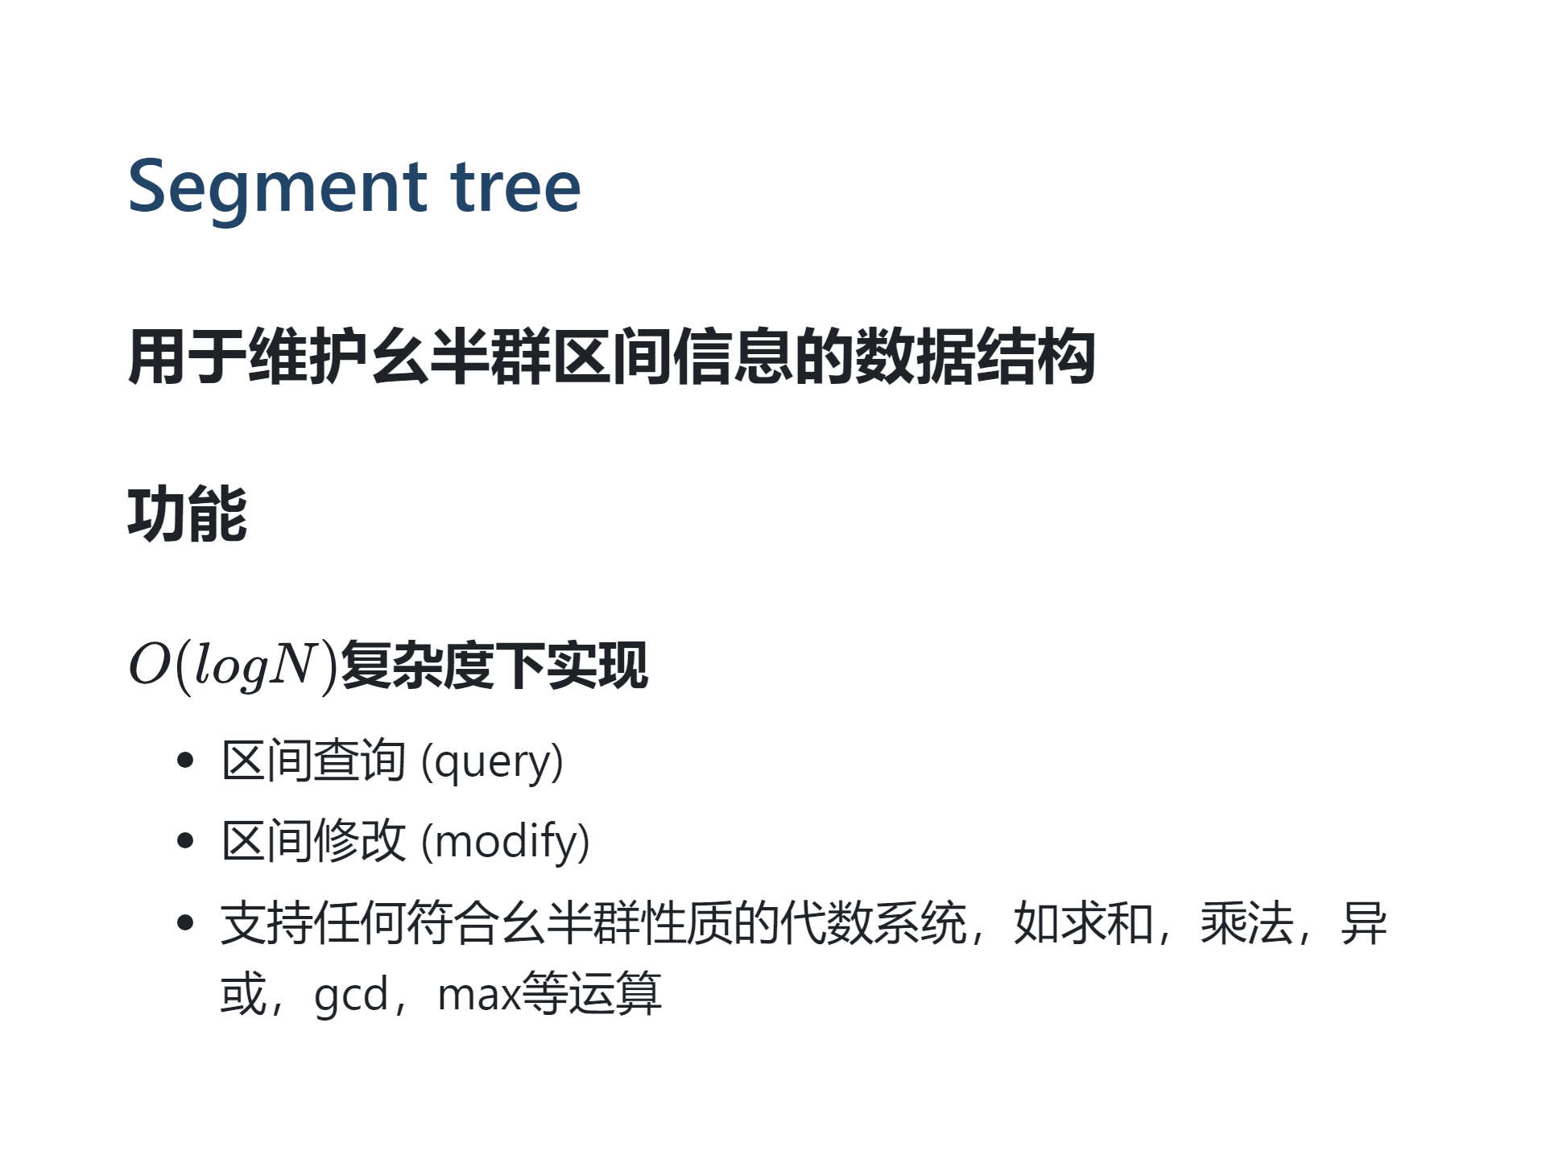

Slide 2
学号姓名 | 团队工作 | 个人团队贡献分
2200330114丁振耿 |  | 6
2200330126林镔壕 |  | 10
2200330129刘 康 |  | 6

Slide 3
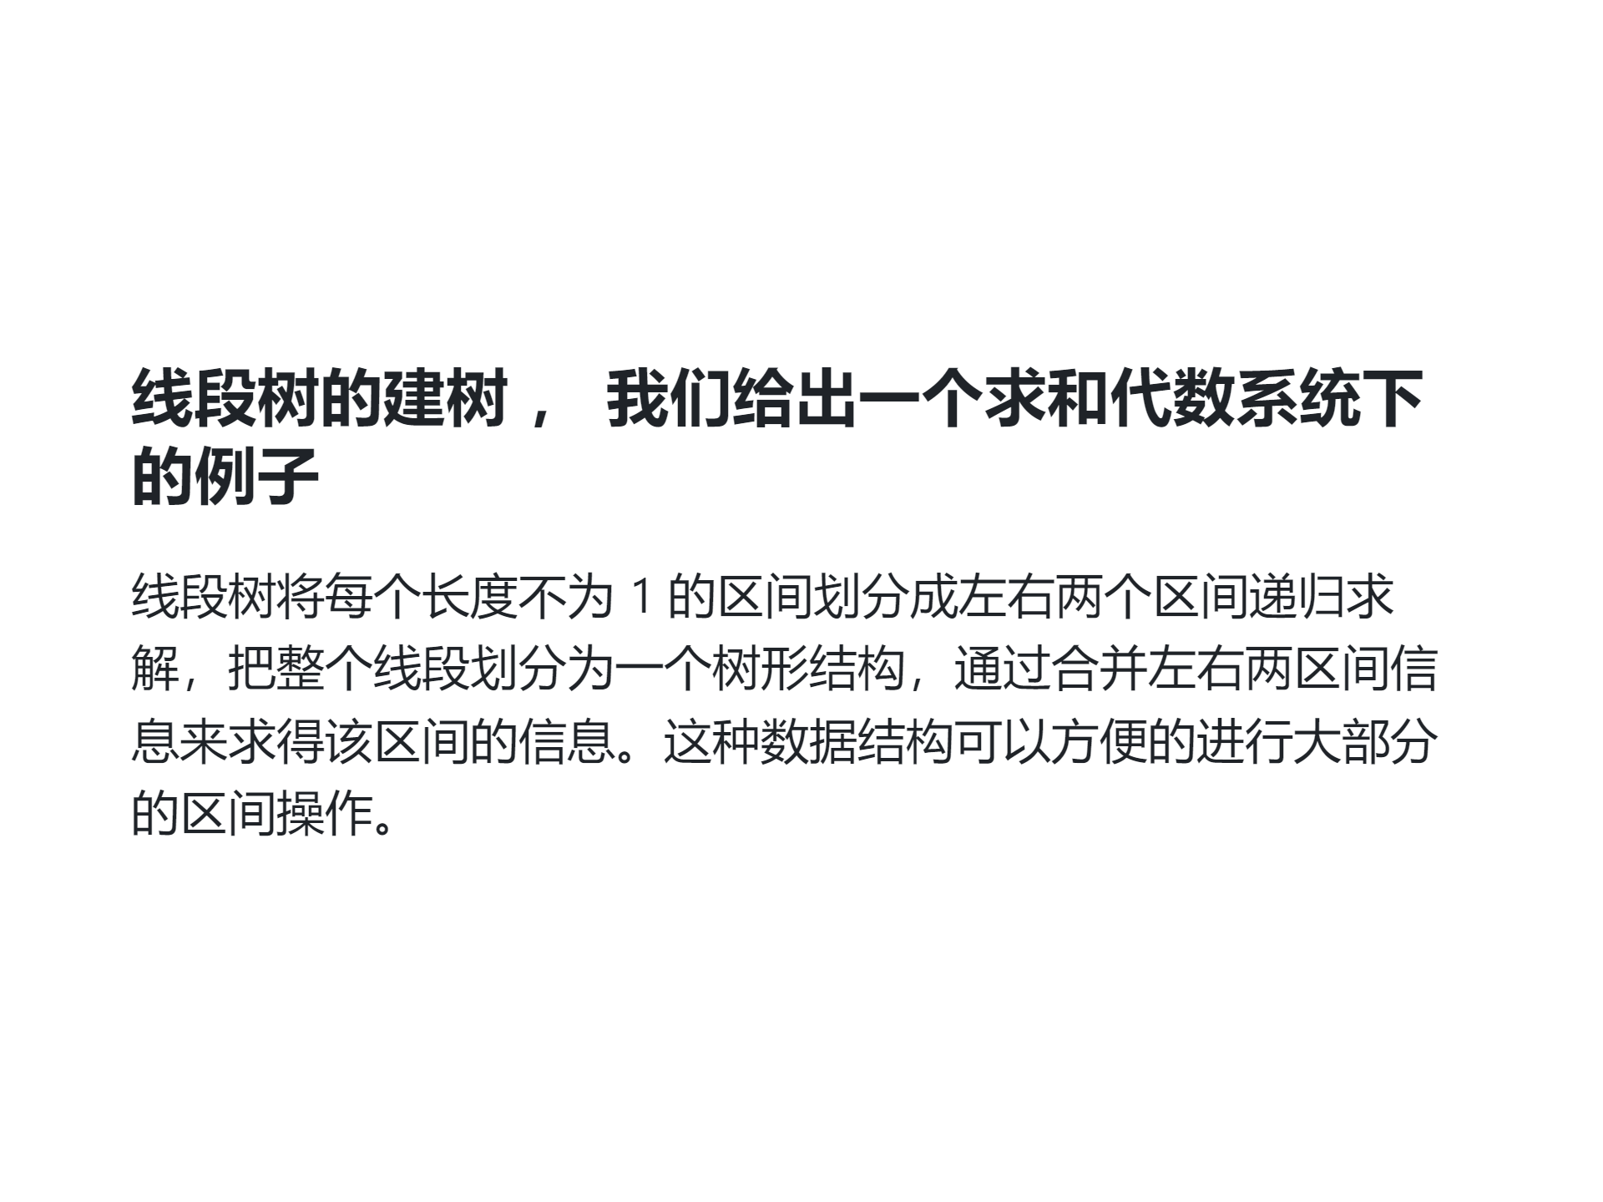

Slide 4
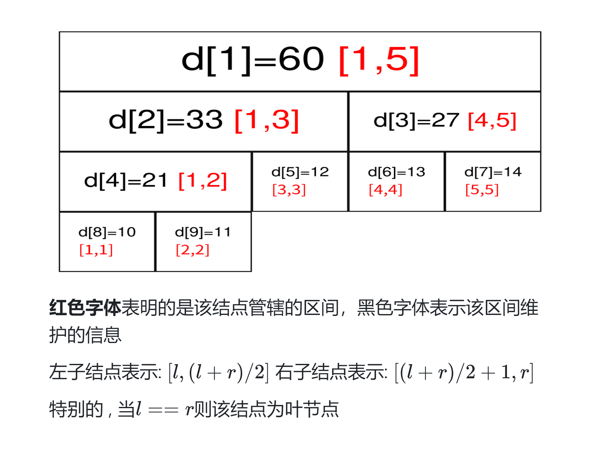

Slide 5
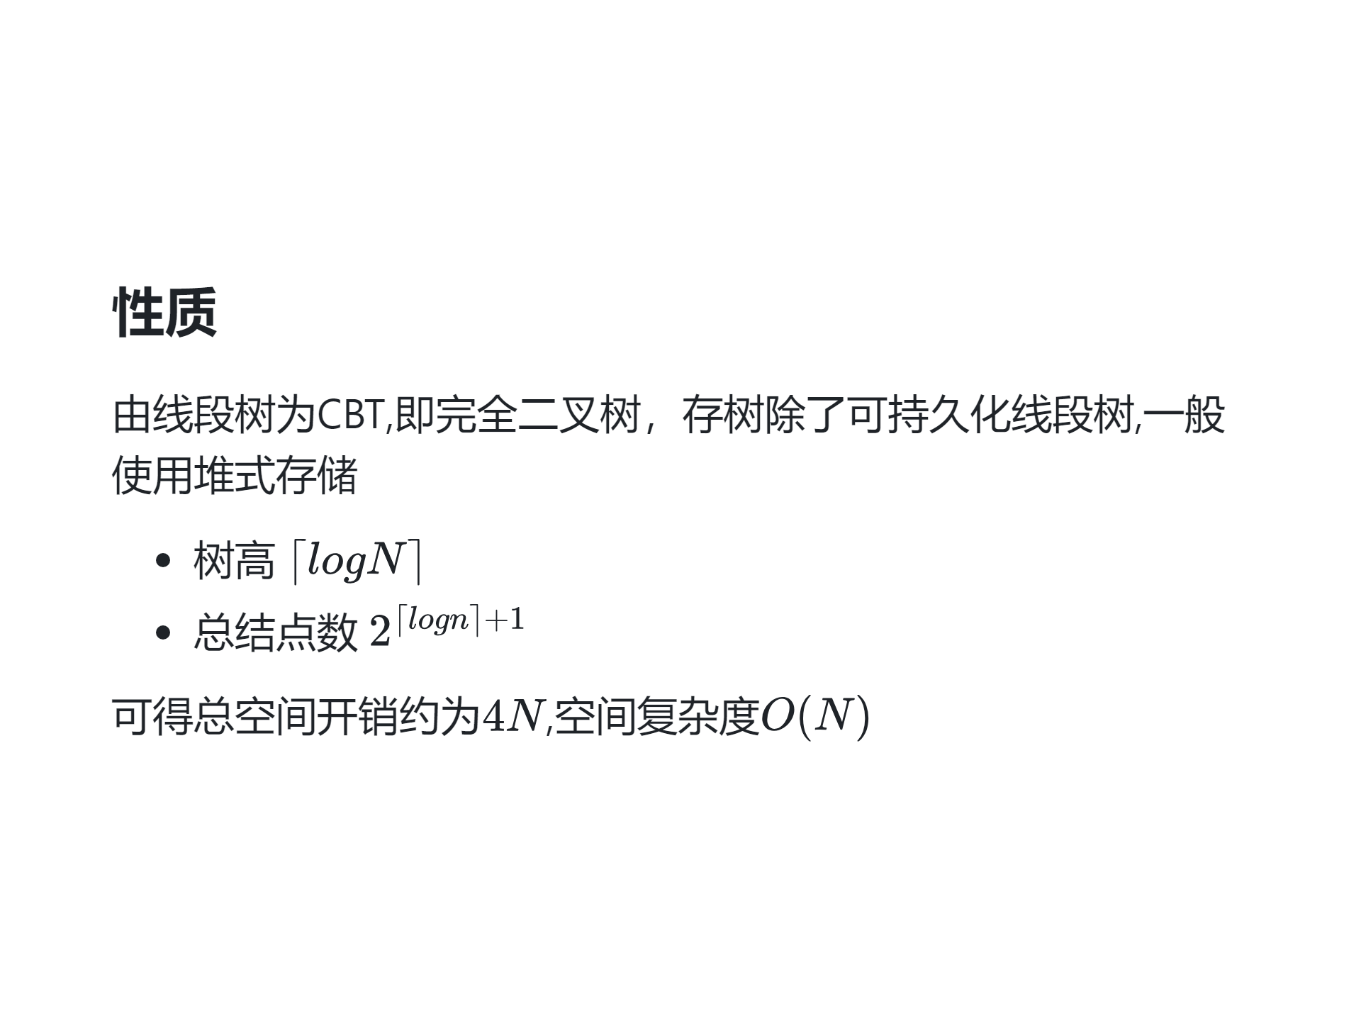

Slide 6
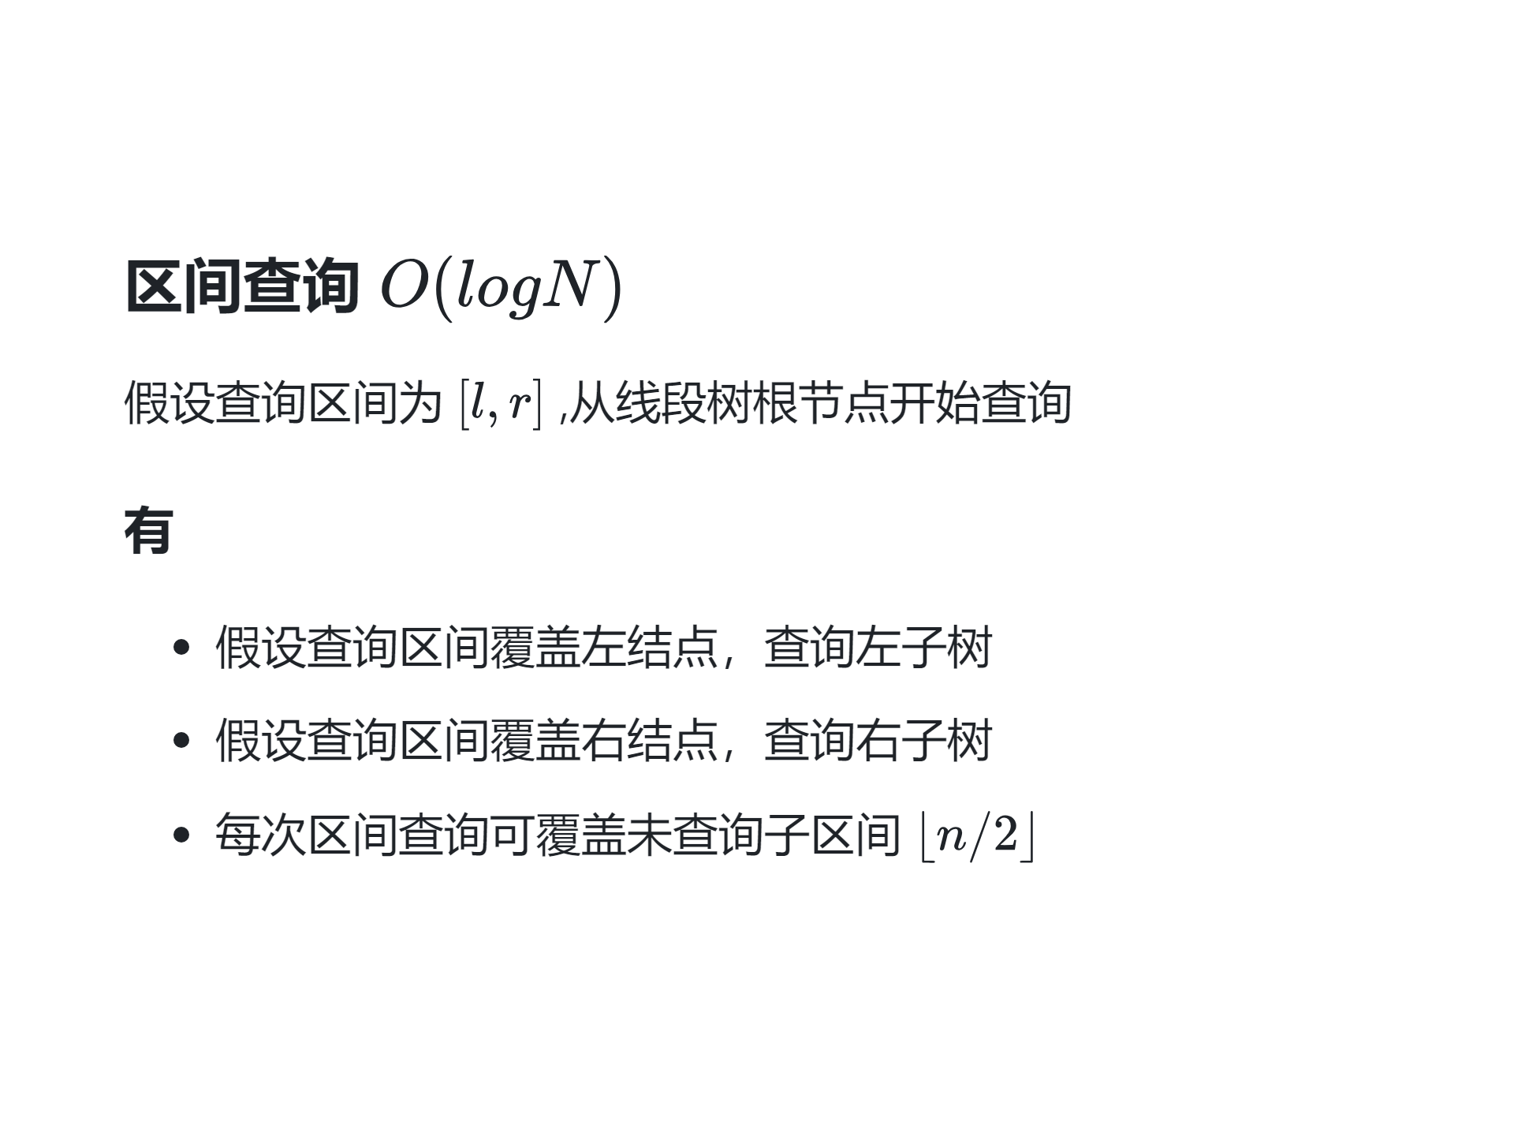

Slide 7
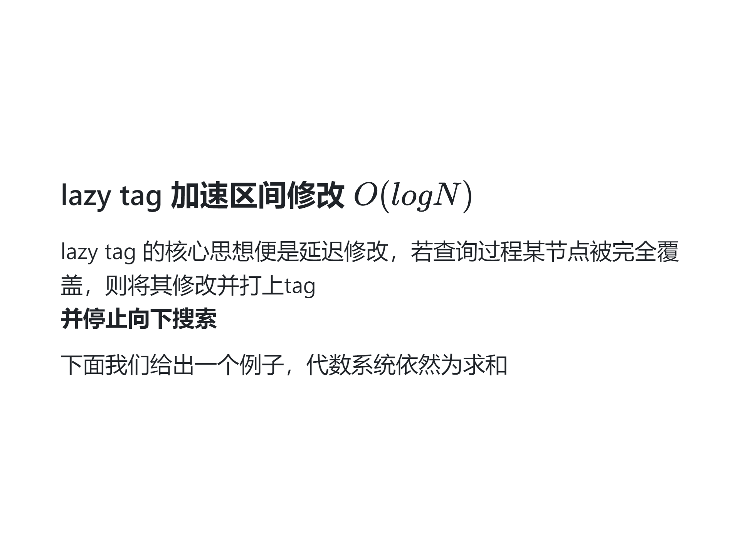

Slide 8
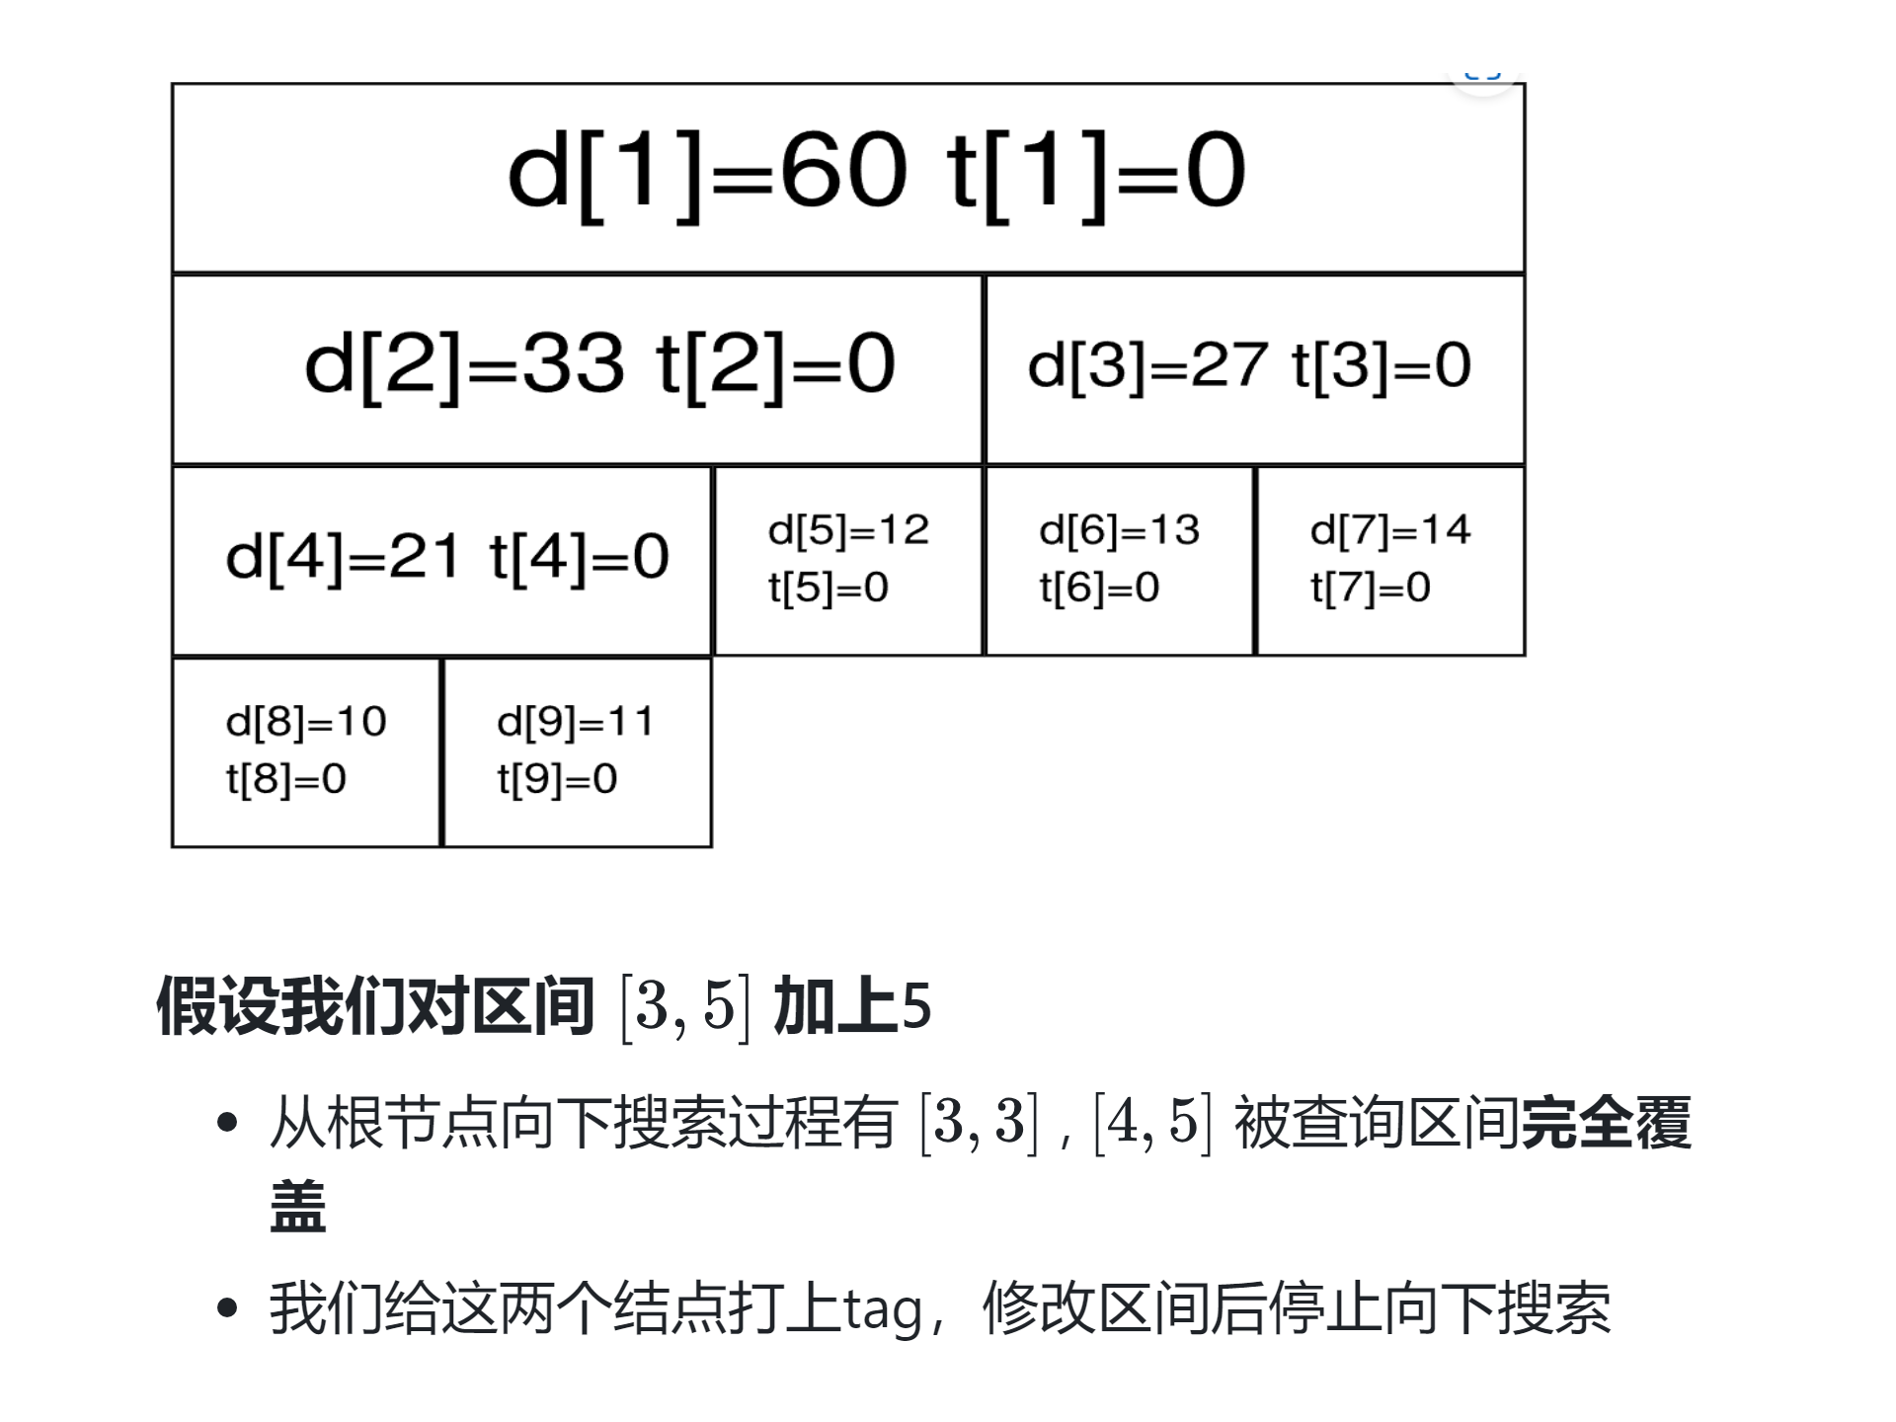

Slide 9
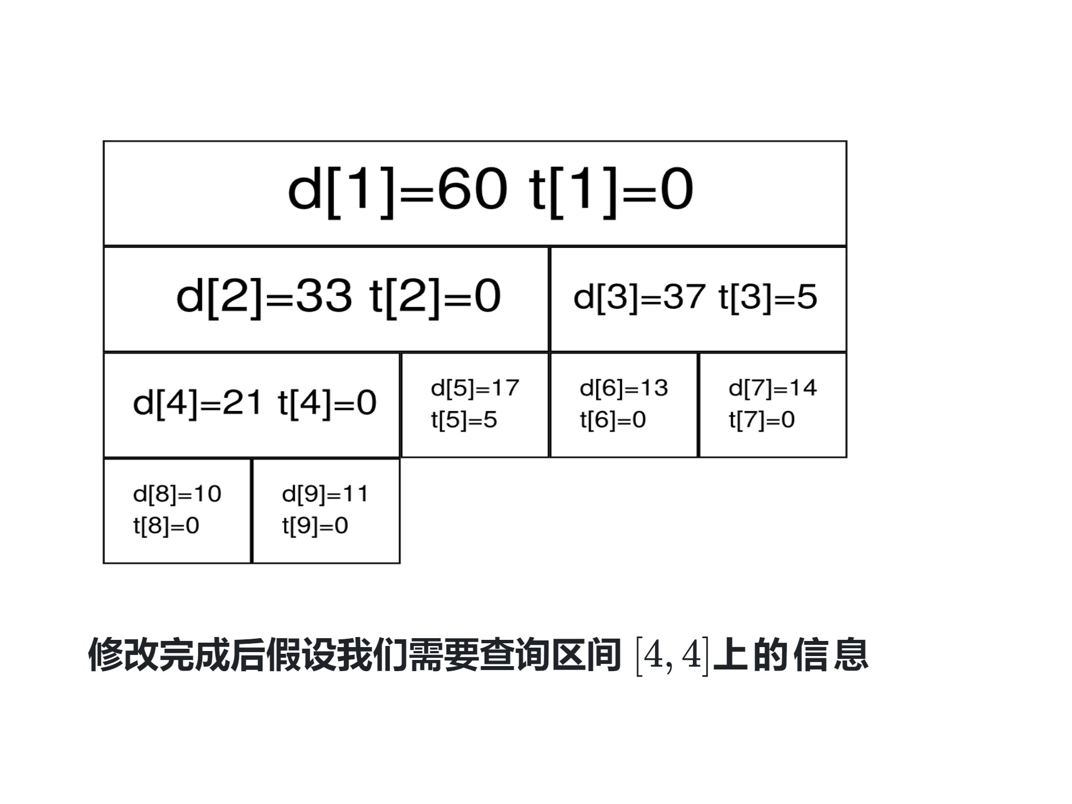

Slide 10
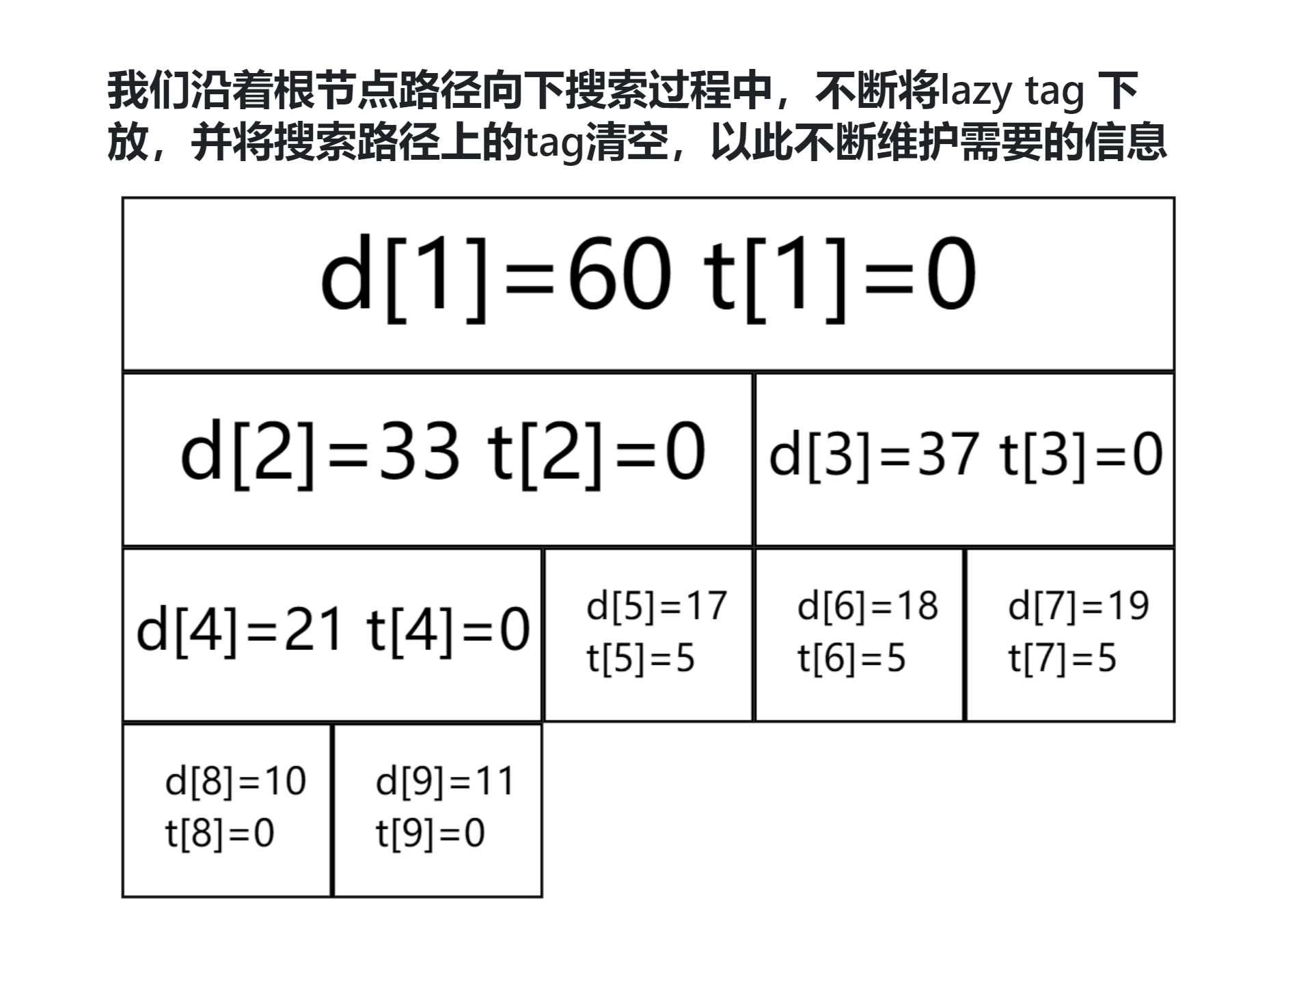

Slide 11
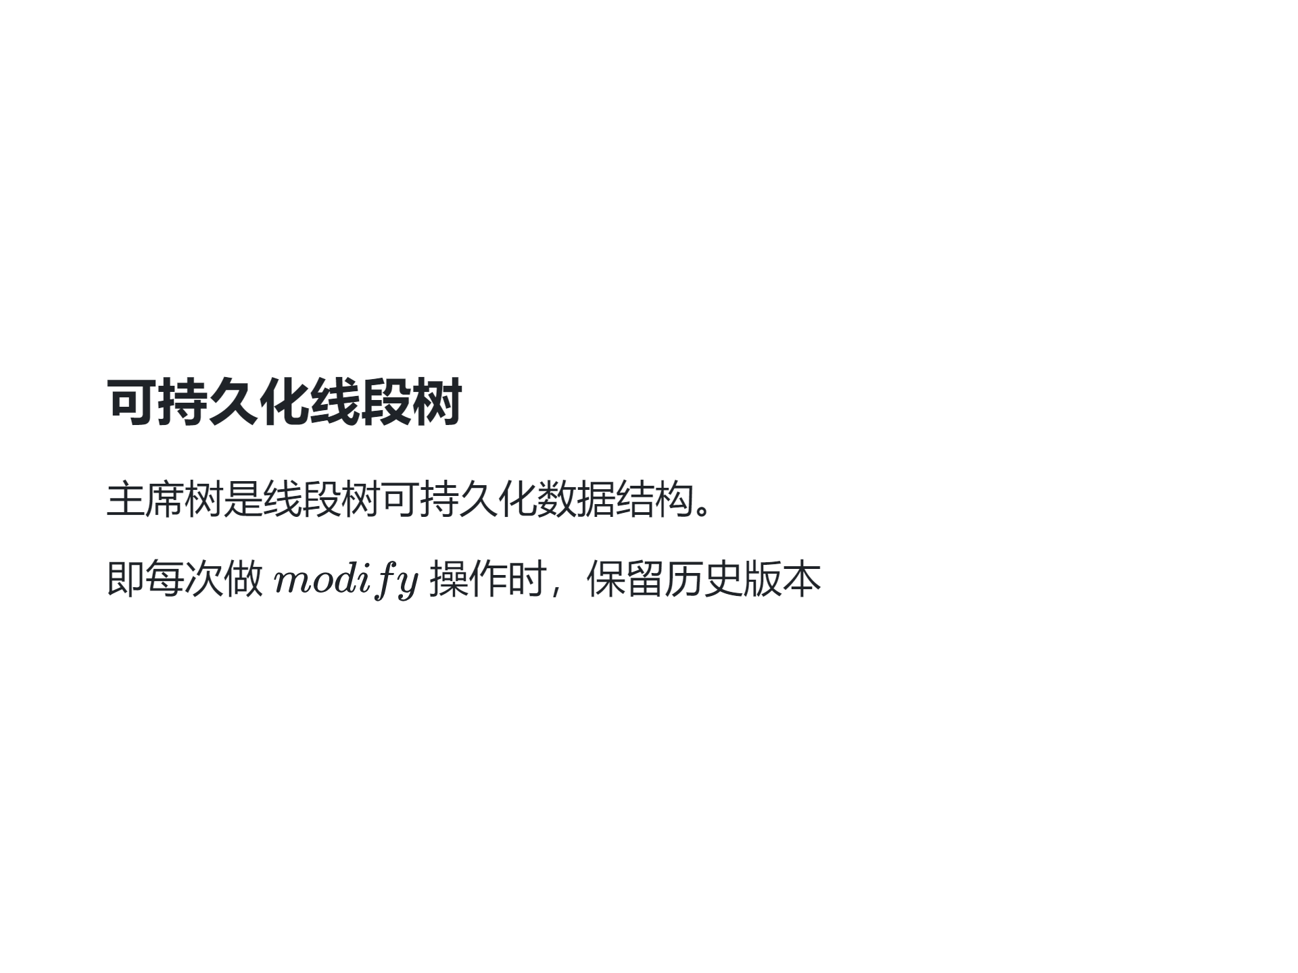

Slide 12
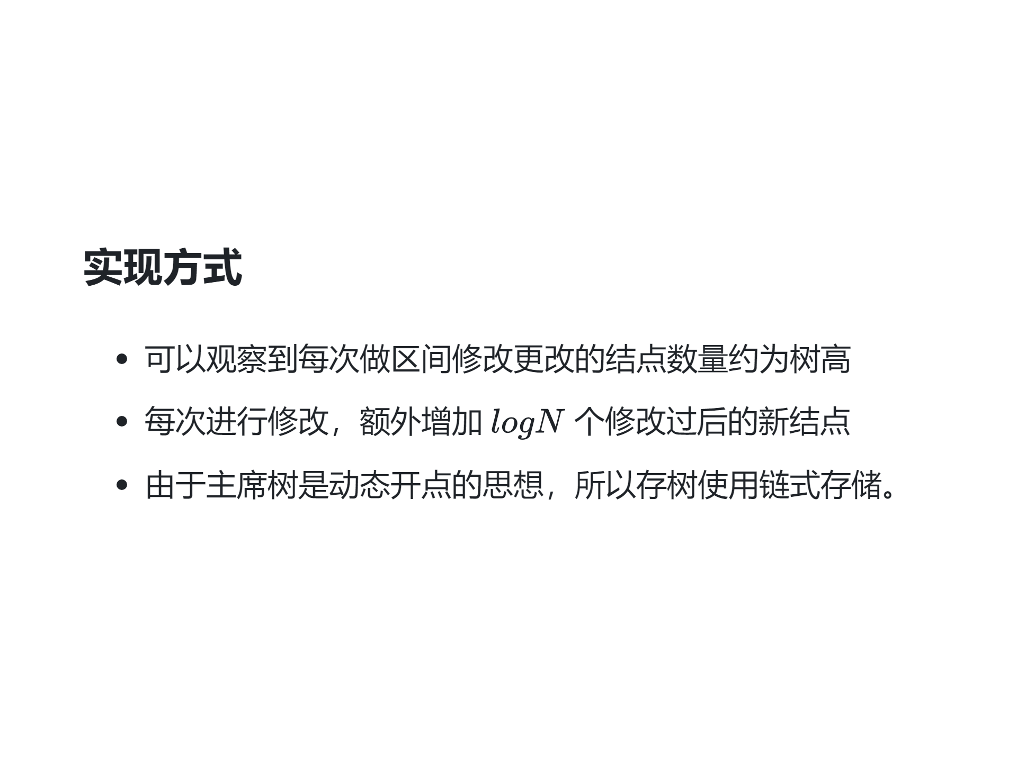

Slide 13
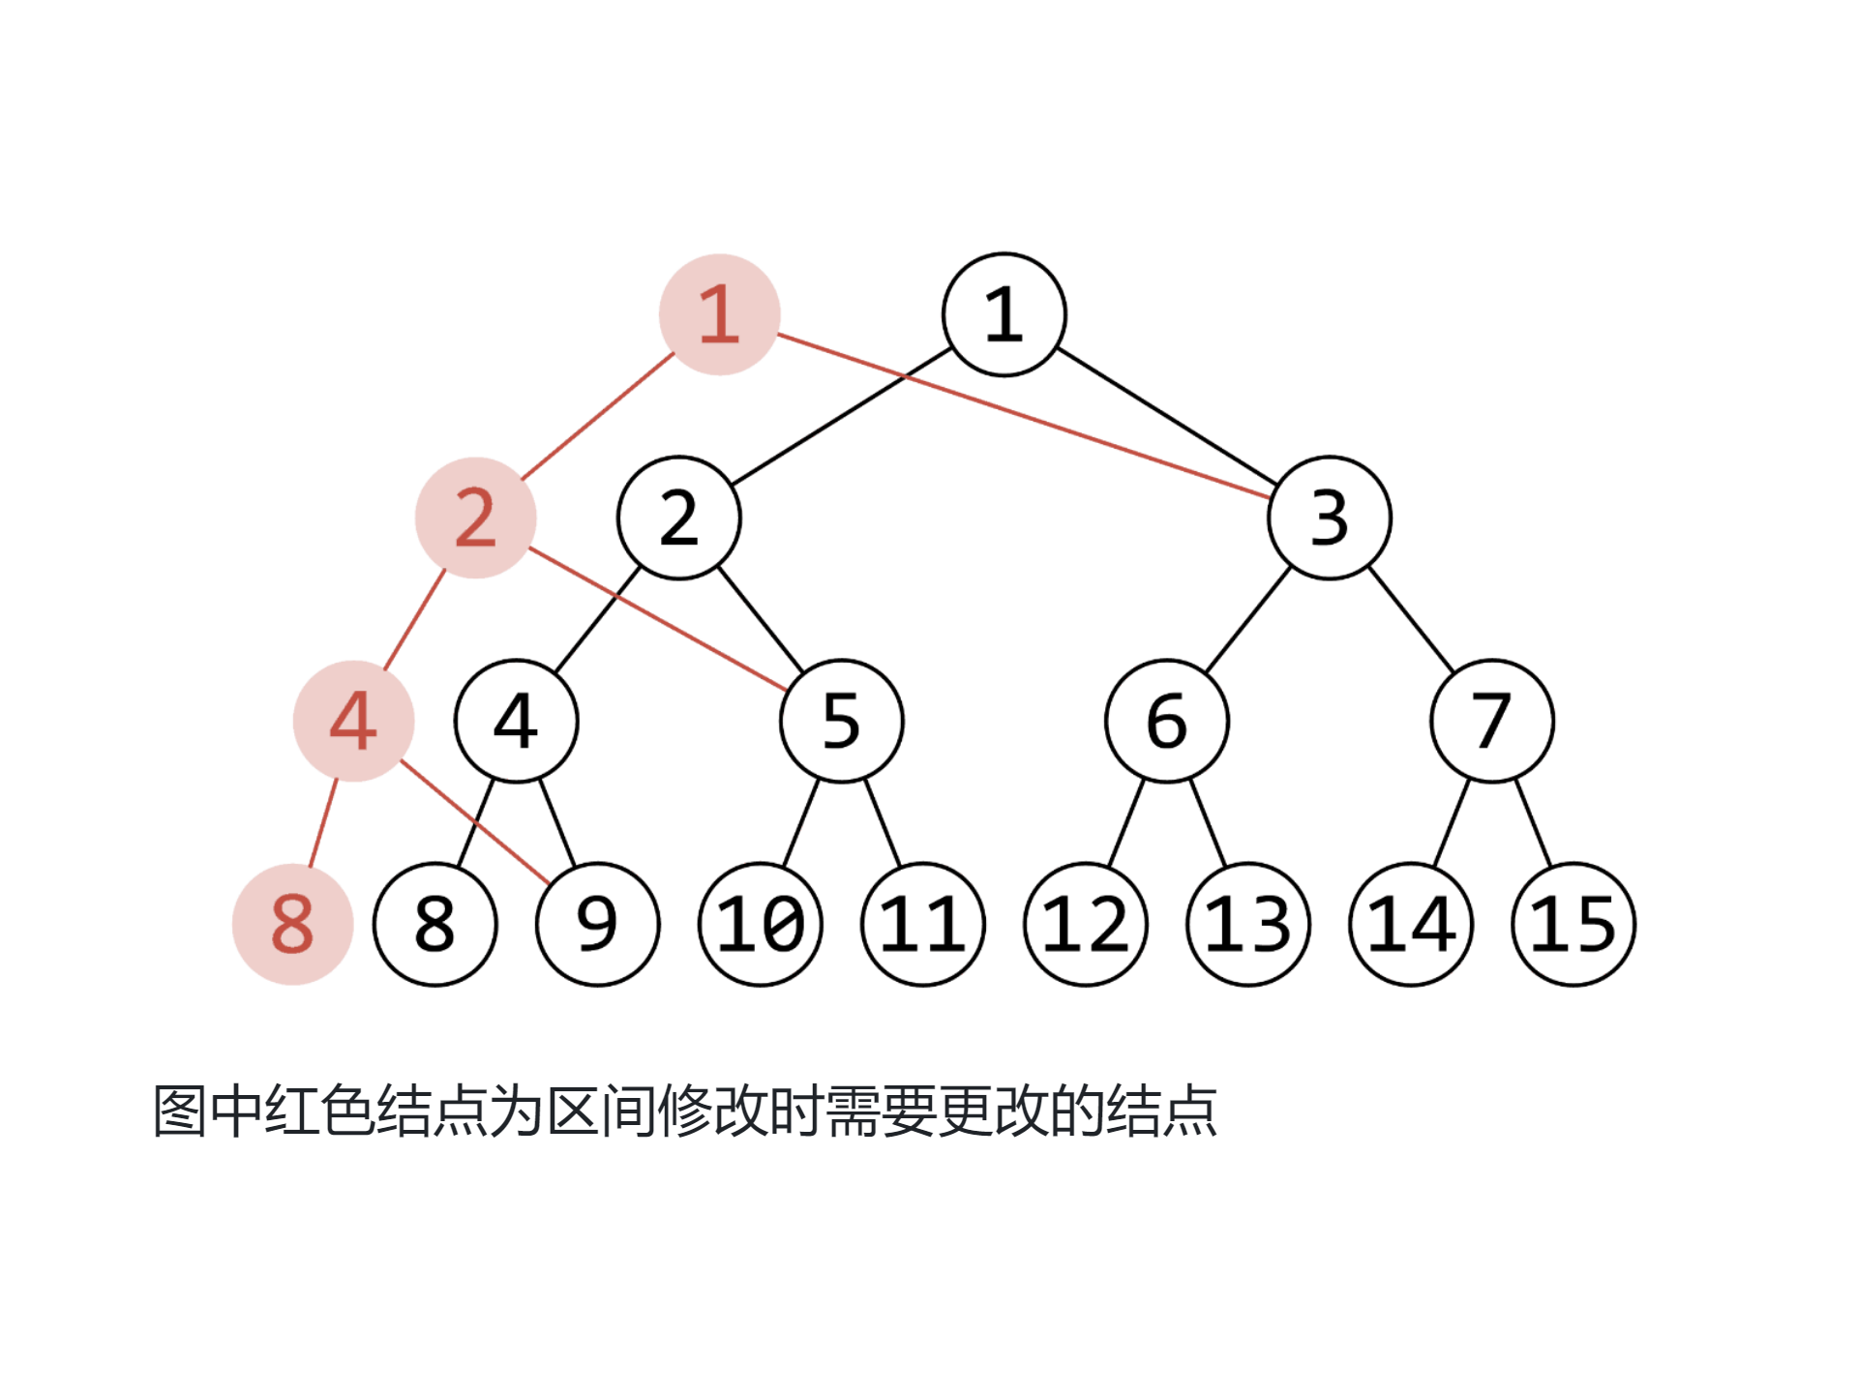

Slide 14
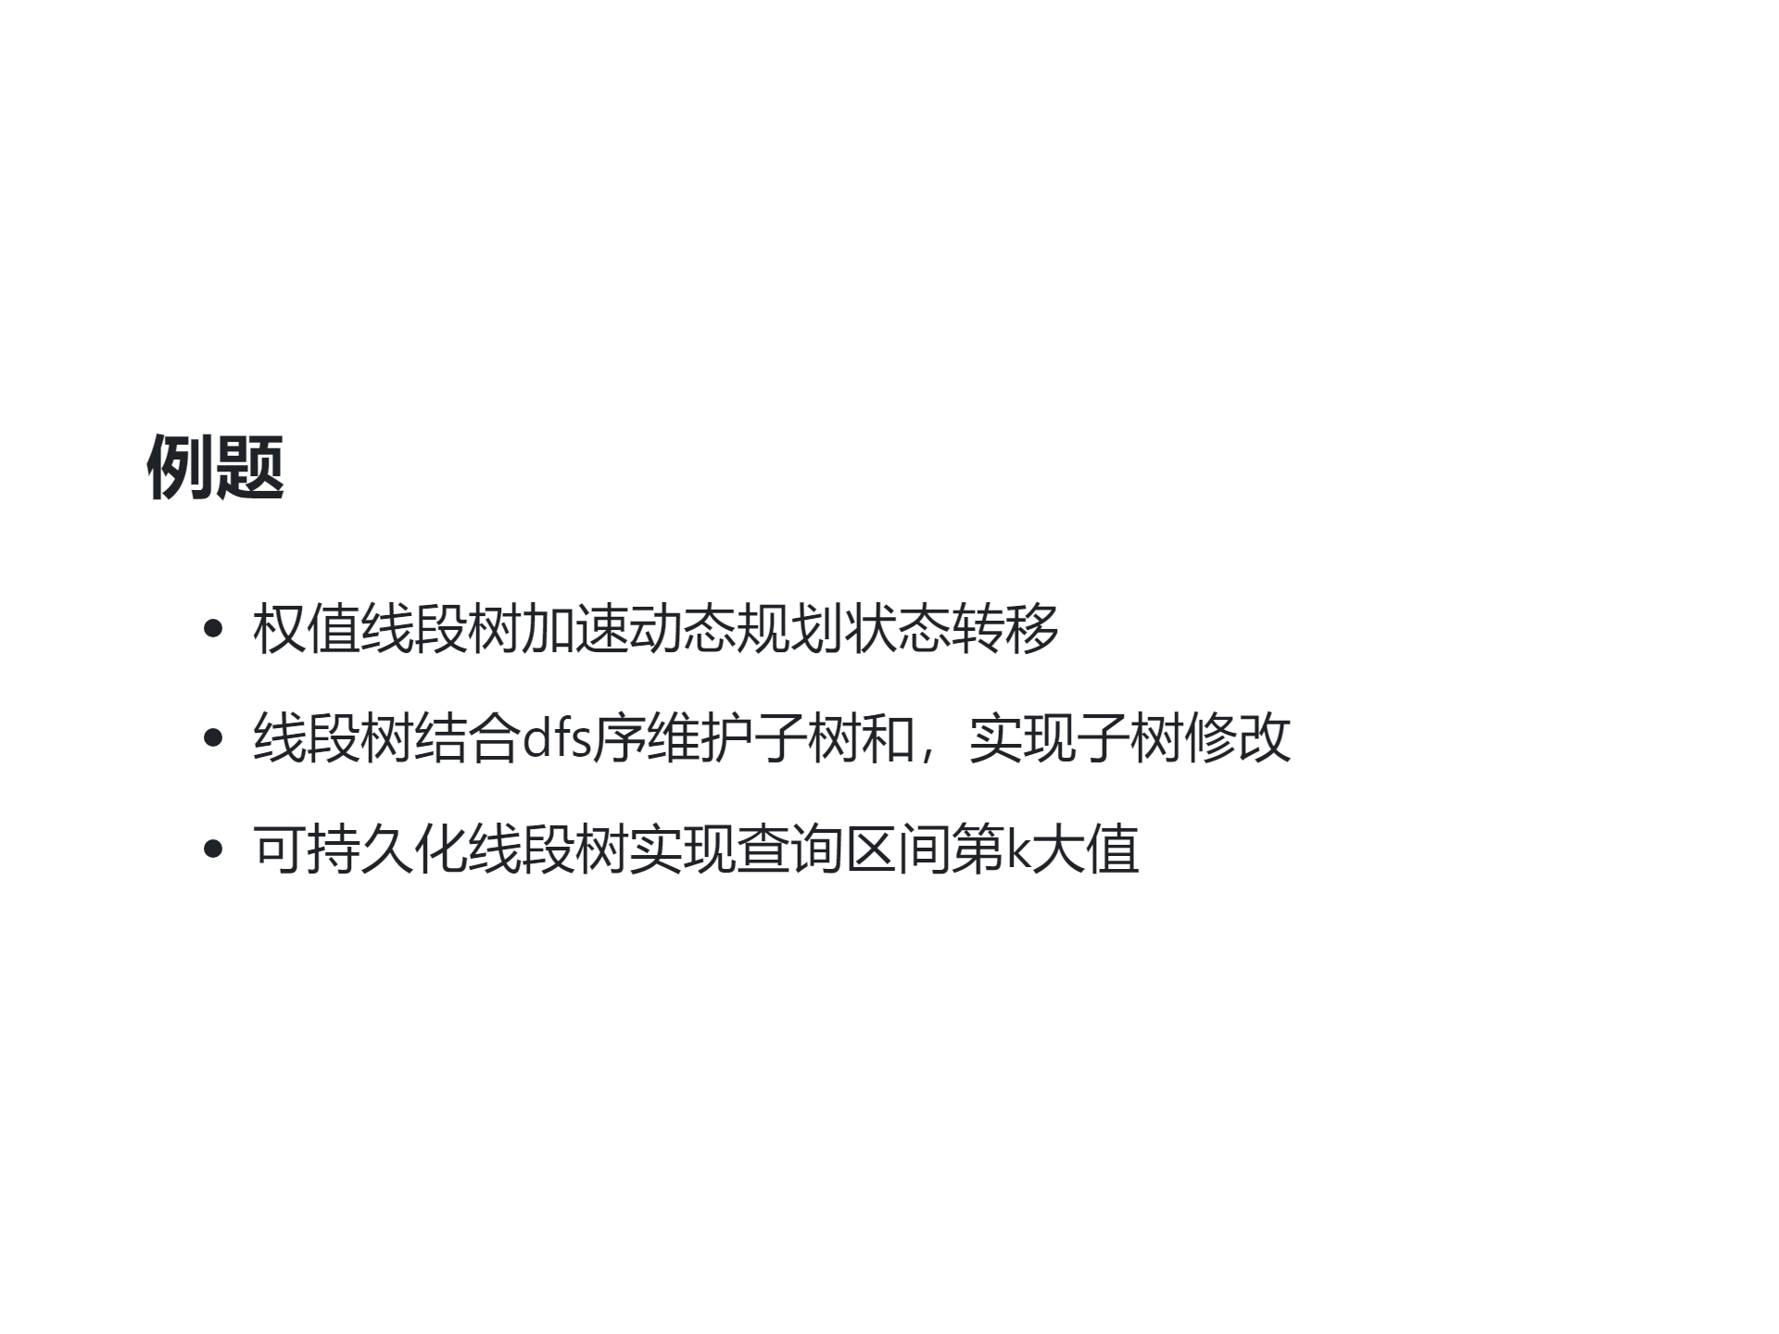

Slide 15
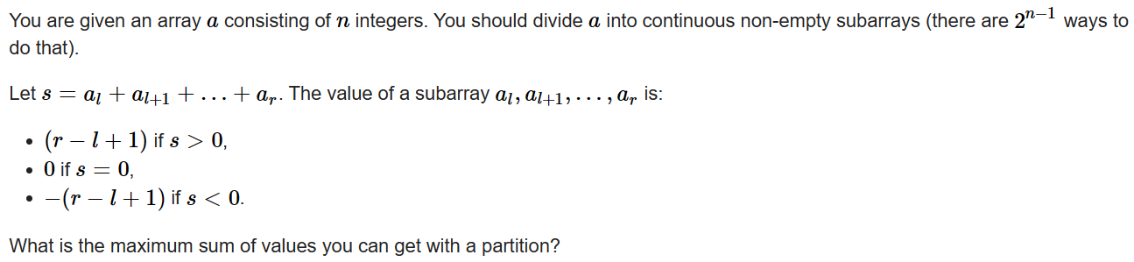
课题介绍
在这个课题中，我们会得到一个数组，数组中包括n个整数。将该数组分成a个连续的非空区间（有2n-1个分类方法）。
令s = al + al+1 + . . .+ ar。
l 如果s > 0，该区间的值为：( r - l + 1 ) ；
l 如果s = 0，该区间的值为：0 ；
l 如果s < 0，该区间的值为：- ( r - l + 1 )
现需要求所有区间总和的最大值。

Slide 16
设计思路
在这个问题中，使用线段树是为了支持快速的区间查询操作。
在计算以每个位置结尾的最大和子序列长度时，需要查询前缀和数组中某个区间范围内的最大和。线段树是一种高效的数据结构，能够在O(logn)的时间复杂度内完成区间查询。
线段树的建立和查询过程可以通过将区间范围划分成若干个子区间来实现。每个节点代表一个子区间，并存储该子区间范围内的前缀和信息。通过递归构建线段树，可以在O(n)的时间内完成构建操作。
一旦线段树构建完成，就可以通过查询操作快速地找到任意区间内的最大和。这在计算以每个位置结尾的最大和子序列长度时非常有用。可以快速地确定前缀和数组中某个范围内的最大和，并与当前位置的dp值进行比较，选择较大值进行更新。
因此，使用线段树能够大大提高查询的效率，加速计算过程，使得整个算法能够在较短的时间内给出最终的结果。

Slide 17
设计实现
init():初始化数据结构和容器。
find(ll x):在有序数组f中查找值x的位置。
pushup(int u):更新节点u的P和N值。
build(int u,int l,int r):构建线段树的节点u，覆盖区间为[l,r]。
query(int u,int l,int r,int M):查询线段树节点u中覆盖区间为[l,r]的最大值。modify(int u,int pos,int P,int N):修改线段树节点u中位置为pos的最大值。
solve():解题函数，根据输入数据执行求解过程。

Slide 18
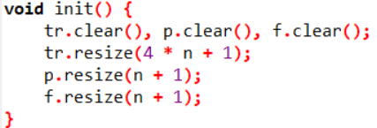
init()函数
init()函数的功能是初始化数据结构和容器。具体来说，它执行以下操作：
l 对全局向量tr，p和f 进行清空操作，即将其清空为一个空向量
l 重新调整全局向量tr的大小为4*n+1，并将其初始化为全0
l 重新调整全局向量p的大小为n+1，并将其初始化为全0
l 重新调整全局向量f 的大小为n，并将其初始化为全0
通过以上的程序对全局向量tr，p和f 进行初始化。

Slide 19

find(ll x)函数
该函数调用了标准库中的lower_bound()函数，用于在有序数组中查找第一个大于等于给定值的元素的位置。它返回的是指向该位置的迭代器。在 find() 函数中，使用lower_bound(f.begin(), f.end(), x) 来查找 x 在数组 f 中的位置。然后通过计算lower_bound返回的迭代器相对于数组首元素的偏移量，即可得到 x 在数组 f 中的下标位置。最后，将这个下标位置作为查找结果返回给调用函数。

Slide 20
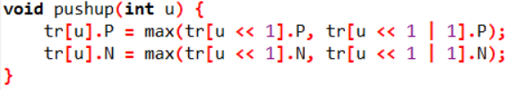
pushup(int u)函数
pushup(int u) 函数的功能是更新线段树中节点 u 的信息。在线段树中，每个节点都保存了一些与问题相关的信息。当子节点的信息发生改变时，父节点的信息也需要相应地进行更新。 具体而言，它会根据左右子节点的信息来更新节点 u 的信息。 在本代码实现中，节点 u 中保存了两个信息，即 P 和 N。P 表示节点 u 的正值最大值，N 表示节点 u 的负值最大值。更新节点 u 的信息意味着更新 P 和 N 的值。 函数在 pushup(u) 中使用了左子节点 u << 1 和右子节点 u << 1 | 1 的信息，通过比较它们的值来更新节点 u 的信息。

Slide 21
对于数组 tr[u] = { l, r, -INF, -INF }：
l: 表示节点 u 对应的区间的左边界。
r: 表示节点 u 对应的区间的右边界。
-INF: 表示最大负数值的初始值。
INF: 表示最大正数值的初始值。
通过将边界信息 (l, r) 和最大正负数值的初始值 -INF 存储在节点 u 对应的元素中，可以在构建线段树的过程中更方便地操作和更新节点的信息。
最常见的操作是在构建线段树时，根据父节点的信息更新子节点的信息。通过递归地构建树的过程，线段树的每个节点都可以根据其左右子节点的信息来更新自己的最大正负数值。

Slide 22
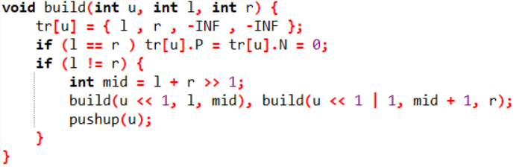
build(int u,int l,int r)函数
build(int u, int l, int r) 函数的功能是在线段树中建立节点 u，并为该节点分配一个表示区间范围 [l, r] 的子树。 在函数的实现中，u 表示当前节点的编号，l 和 r 表示当前节点所对应的区间范围。函数首先判断 l 和 r 是否相等，若相等，则说明该节点是一个叶子节点，直接进行初始化操作。 如果 l 和 r 不相等，则说明该节点是一个非叶子节点，需要继续递归地构建其左子节点和右子节点。具体而言，函数会计算出当前节点的左孩子和右孩子节点的编号，然后调用 build 函数来构建左子树和右子树。 最后，函数会调用 pushup 函数来更新当前节点的信息，以确保节点的信息与左右子节点的信息一致。

Slide 23
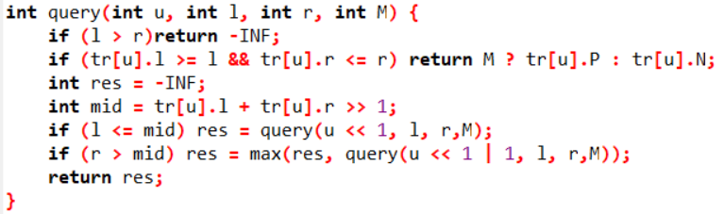
query(int u,int l,int r,int M)函数
query(int u, int l, int r, int M) 函数的功能是在线段树中查询区间 [l, r] 内满足特定条件 M 的信息。 函数首先检查当前节点的区间是否完全包含在查询区间 [l, r] 内，如果是，则返回当前节点所保存的信息作为结果。这是因为当前节点的区间完全符合查询条件，无需继续向下进行查询。 如果当前节点的区间与查询区间存在交集，但不完全包含在查询区间内，则继续递归地查询其左子节点和右子节点。具体而言，会计算出当前节点的左孩子和右孩子节点的编号，并调用 query 函数来查询左子树和右子树中满足条件的信息。 最后，根据左子树和右子树的查询结果，结合特定的条件 M，计算出当前节点的信息，并返回给上一层的递归调用。

Slide 24
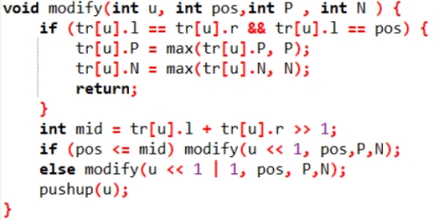
modify(int u,int pos,int P,int N)函数
modify(int u, int pos, int P, int N) 函数是在线段树中修改位置 pos 处节点的信息。 函数首先检查当前节点的区间是否包含位置 pos，如果包含，则将节点的信息更新为新值 P 和 N。
如果当前节点的区间不包含位置 pos，则根据位置 pos 的值对节点进行修改。如果位置 pos 小于当前节点区间的中点，说明要修改的位置 pos 位于当前节点的左子树中，因此将递归调用 modify 函数来修改左子树中的节点信息。反之，则在右子树。 在递归调用完成后，需要调用 pushup 函数来更新当前节点及其祖先节点的信息。

Slide 25
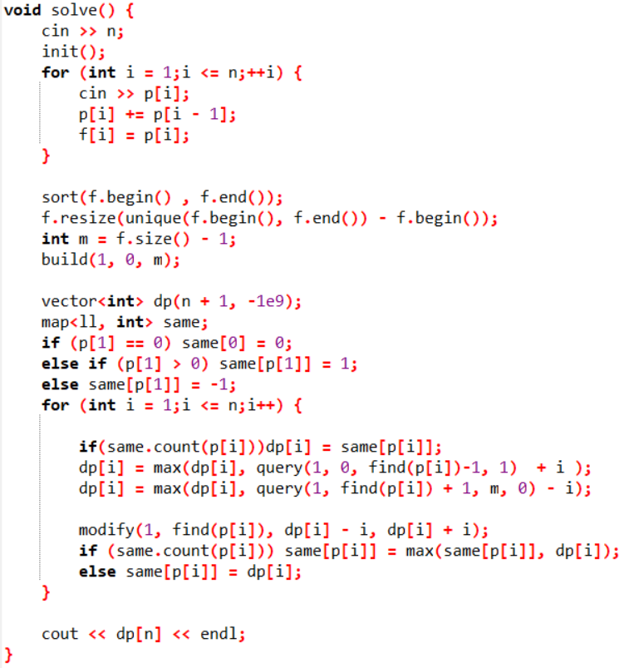
solve()函数

Slide 26
solve()函数
在solve()函数中，动态规划的过程涉及到构建线段树、查询、更新以及计算动态规划数组的每个元素。
首先，函数通过调用init()函数进行初始化操作。
接下来，函数计算序列中每个位置的前缀和，并将这些值存储在数组f中。
随后，函数构建线段树，用于存储动态规划所需的数据结构。
然后，函数使用循环遍历数组p，计算动态规划数组dp中的每个元素。在计算dp[i]时，函数会检查前缀和p[i]是否出现过前面的位置。如果前缀和p[i]出现过，那么对应的动态规划值已经计算过，可以直接从哈希表中获取最大值。
如果前缀和p[i]没有出现过，函数会使用线段树的query()函数来查询区间范围内的最大正数和最大负数，并与当前动态规划值dp[i]进行比较，取较大值。在计算完dp[i]后，函数会将该值更新到哈希表中，以便后续查询时可以快速获取到最大值。
最后，函数输出动态规划数组dp的最后一个元素作为问题的解。

